Slide 1
TOTAL PRODUCTIVE MAINTENANCE

Slide 2
Definisi
Seiichi Nakajima, Vice Chairman of The Japan Institute of Plan Maintenance mendefinisikan Total Productive Maintenance (TPM) sebagai suatu pendekatan yang inovatif dalam maintenance dengan cara mengoptimasi keefektifan peralatan, mengurangi/menghilangkan kerusakan mendadak (breakdown) dan melakukan perawatan mandiri oleh operator (Autonomous Maintenance by Operator).

Slide 3
Komponen TPM (1)
Terdapat tiga bagian yang merupakan komponen dari TPM yaitu :
Total Approach,artinya semua orang ikut terlibat, bertanggung jawab dan menjaga semua fasilitas yang ada dalam pelaksanaan TPM
Productive Action, artinya sikap pro aktif dari semua karyawan terhadap kondisi dan operasi dari fasilitas produksi

Slide 4
Komponen TPM (2)
Maintenance, artinya pelaksanaan tindakan perawatan terhadap fasilitas produksi

Slide 5
TPM vs TQM (Total Quality Management)(1)
Dalam program TPM, dibutuhkan keterlibatan semua orang sementara semua fokus kegiatan dicurahkan kepada mereka.
Sedangkan dalam program TQM, dibutuhkan keterlibatan semua karyawan agar sukses dalam pengembangan kualitas usaha untuk memenuhi kebutuhan pelanggan

Slide 6
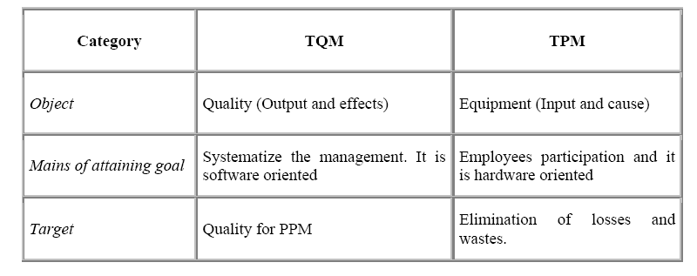
TPM vs TQM (Total Quality Management)(1)

Slide 7
Arti “Total” pada TPM
Total Effectiveness
Total Maintenance System
Total Participatioan of All Employee

Slide 8
Tujuan TPM
Mengurangi waktu delay saat operasi
Meningkatkan availability untuk menambah waktu produktif
Meningkatkan umur peralatan
Melaksanakan Preventive Maintenance

Slide 9
Sasaran TPM
Untuk meningkatkan produktivitas dengan cara mengurangi input dan memperbesar output
Input yang dimaksud dapat berupa manusia, material dan juga mesin yang digunakan
Ouput yang dimaksud bukan hanya kuantitas dari produk yang dihasilkan, tetapi bisa juga dari kualitas produk dan pengiriman barang yang tepat waktu.

Slide 10
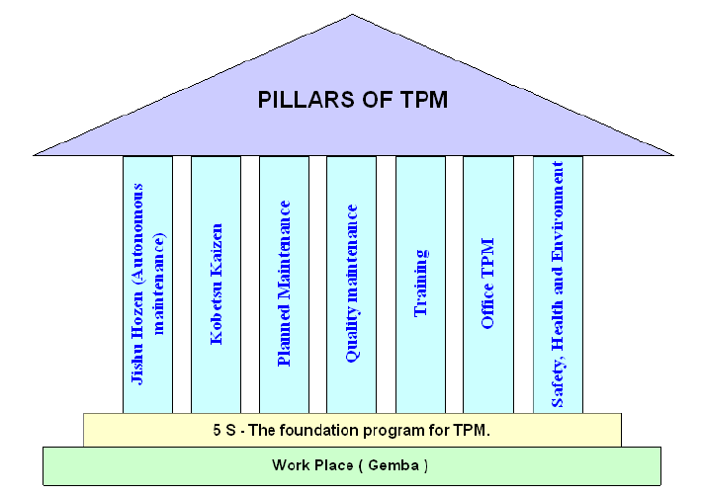
Pilar-Pilar Kegiatan TPM

Slide 11
Pilar-Pilar Kegiatan TPM
TPM dimulai dari 5S yang merupakan pondasi dari pelaksanaan TPM

Slide 12
Pilar-Pilar Kegiatan TPM (1)
Sistem peningkatan efisiensi
Partial Improvement (Kobetzu Kaizen)
Sasaran :
- Menghilangkan segala kerusakan pada peralatan
- Pencapaian efisiensi maksimum

Slide 13
Pilar-Pilar Kegiatan TPM (2)
Autonomous Maintenance (Jishu Hozen)
Sasaran :
- Menghilangkan deterioration pada mesin
- Mencegah kerusakan yang lebih besar
Planned Maintenance
Sasaran :
- Zero Breakdown
- Meningkatkan MTBF (Mean Time Between Failure)
- Menurunkan MTTR (Mean Time To Repair)

Slide 14
Pilar-Pilar Kegiatan TPM (3)
Training
Sasaran :
Untuk meningkatkan kemampuan operator
Kegiatan :
- Sistem Rekruitment
- Job Analysis dll

Slide 15
Pilar-Pilar Kegiatan TPM (4)
Initial Control & Maintenance Prevention
Sasaran kegiatan :
- Memperpendek lead time produk baru
- Memperpendek lead time mesin baru
- Umpan balik operasi untuk membuat mesin baru yang bebas perawatan

Slide 16
Pilar-Pilar Kegiatan TPM (5)
Quality Maintenance (Hinhitsu – Hozen)
Sasarannya adalah mencapai zero defect dengan mengawasi tindakan perawatan yang dilakukan
Divisi Quality Assurance memegang peranan penting untuk pilar ini

Slide 17
Pilar-Pilar Kegiatan TPM (6)
TPM Support & Supervision
Sasaran :
- Membina sistem perkantoran yang efektif dan efesien
- Menunjang kegiatan lantai produksi

Slide 18
Pilar-Pilar Kegiatan TPM (7)
Safety, health & environment
Sasaran :
- Zero accident
- Zero pollution
- Menciptakan lingkungan kerja yang baik dan ergonomis

Slide 19
Faktor prasyarat untuk penerapan TPM
Motovasi dan kompetisi
Kemampuan
Lingkungan kerja

Slide 20
Tahapan Penerapan TPM
Terdapat 12 langkah yang harus dilakukan untuk menerapkan TPM.
12 Langkah tersebut terbagi kedalam 3 tahapan
Tahapan tersebut yaitu tahap persiapan, penerapan dan stabilisasi

Slide 21
Tahap Persiapan (1)
Sosialisasi dari top management akan rencana penerapan TPM
Menyelenggarakan seminar-seminar yang melakukan kampanye tentang pergerakan TPM
Membentuk suatu organisasi di tiap level manajemen untuk mempromosikan TPM

Slide 22
Tahap Persiapan (2)
Menentukan kebijakan dasar atau target dari TPM dengan cara menganalisis kondisi perusahaan
Menyusun master plan untuk pengembangan TPM yang berisikan poin penting selama tahap persiapan

Slide 23
Tahap Penerapan (1)
Peresmian dimulainya penerapan TPM (kick of TPM) dengan mengundang berbagai pihak yang terkait dengan program TPM
Melaksanakan improvement keefektifan
masing-masing peralatan dengan bantuan PM analysis.Dalam langkah ini juga dibentuk tim proyek pada semua level di perusahaan.

Slide 24
Tahap Penerapan (2)
Mengembangkan program autonomous maintenance yang merupakan bagian utama dari tahap penerapan, dimana pada langkah ini, diterapkan langkah-langkah penting yang ada di autonomous maintenance serta menentukan kebijakan perawatan.

Slide 25
Tahap Penerapan (3)
Menyempurnakan keahlian dari bagian maintenance meliputi predictive maintenance, pengelolaan spare part, tool dokumentasi serta prosedur perawatan melalui Productive Maintenance System
Menyelenggarakan pendidikan dan pelatihan untuk meningkatkan keterampilan serta keahlian tenaga maintenance

Slide 26
Tahap Stabilisasi
Mengembangkan tahap awal dari program TPM yang telah dilakukan.Pada tahap ini pula ditetapkan standar-standar perawatan terhadap gangguan yang terjadi selama penerapan TPM
Penetapan tujuan atau target yang lebih tinggi lagi untuk masa yang akan datang dan lebih melibatkan semua jajaran dalam perusahaan

Slide 27
Kendala dalam penerapan TPM (1)
Karakter pekerja yang susah untuk berubah
Menganggap TPM merupakan program bulanan dan tidak perlu ada kelanjutan
Sumber daya kurang (pekerja, mesin, keuangan dll)
Kurangnya pemahaman filosofi TPM yang dimiliki oleh middle management

Slide 28
Kendala dalam penerapan TPM (2)
Berharap TPM dapat diterapkan dengan instant
Sebagian menganggap TPM merupakan program tambahan.

Slide 29
EFEKTIVITAS PERALATAN

Slide 30
Efektivitas Peralatan (1)
Salah satu tujuan utama dari program TPM ini adalah memaksimalkan efektivitas peralatan dalam sistem kerja
Peningkatan efektivitas peralatan dapat berimbas kepada peningkatan produktivitas kerja
Efektivitas penggunaan peralatan dapat diukur

Slide 31
Efektivitas Peralatan (2)
Ukuran performansi dari keefektivan dari peralatan dilihat dari nilai variabel Overall Equipment Effectiveness (OEE)
Nilai variabel OEE dipengaruhi oleh tinkat ketersediaan peralatan (availability), performancy effeciency dan rate of quality product

Slide 32
Efektivitas Peralatan (3)
Equipment
Six Big Losses
Overall Equipment Effectiveness
Downtime Losses
Equipment Failure
Loading Time
Availability =
((Loading Time – Down Time)(Loading Time)) x 100
Operating Time
Setup & Adjustment
Speed Losses
Idling & Minor Stoppages
Performance Efficiency =
((Theoretical Cycle Time x Processed Amount)/ Operating Time) x 100
Net Operating Time
Reduced Speed
Defect Losses
Defect in Process
Variable Operating Time
Rate of Quality Product =
((Processed Amount – Defect Amount)/Processed Amount x 100
Reduced Yield
Overall Equipment Effectiveness = Availability x Performance Efficiency x Rate of Quality Product

Slide 33
Efektivitas Peralatan (4)
Berdasarkan Japan Institute of Plant Maintenance, kondisi ideal nilai variabel OEE adalah :
Availability > 90%
Performancy Eff > 90%
Quality Product > 99%

Slide 34
A v a i l a b i l i t y
Merupakan parameter yang menggambarkan jumlah waktu yang ada atau tersedia dalam satu rentang produksi
Nilainya dapat ditentukan dengan perbandingan antara operating time dan loading time

Slide 35
Performance Efficiency (PE)
Merupakan nilai dari efesiensi peralatan yang dipengaruhi oleh Operating Speed Rate (OSR) dan tingkat Net Operating Rate (NOR)
Nilai PE dapat dihitung dengan rumusan matematis
PE = OSR x NOR

Slide 36
Operating Speed Rate (OSR)
Merupakan perbandingan antara kecepatan teoritis dan kecepatan aktual
Nilai dari OSR dapat ditentukan dengan rumusan matematis

Slide 37
Net Operating Rate (NOR)
Merupakan nilai bersih dari kecepatan operasi yang dibutuhkan selama waktu produksi
Nilai NOR dapat ditentukan dengan menggunakan rumusan matematis

Slide 38
DETERIORATION OF EQUIPMENT

Slide 39
Pendahuluan
Tindakan perawatan merupakan segala tindakan untuk menjaga “kesehatan” dari peralatan tersebut.
Sehingga dapat disimpulkan bahwa preventive maintenance sama dengan preventive medicine
Perbedaan utamanya hanya terdapat pada objeknya saja

Slide 40
Strategi Penanggulangan (1)

Slide 41
Strategi Penanggulangan (2)
Preventive maintenance belum menjamin dapat menghilangkan breakdown
Kenapa preventive maintenance tidak dapat menghilangkan breakdown ??

Slide 42
Strategi Penanggulangan (3)
Terjadinya breakdown atau failure berubah sejalan dengan waktu
Karakteristik kurva breakdown atau failure rate dipisahkan menurut karakteristik rentang umur atau biasa dikenal dengan bath – up curve

Slide 43
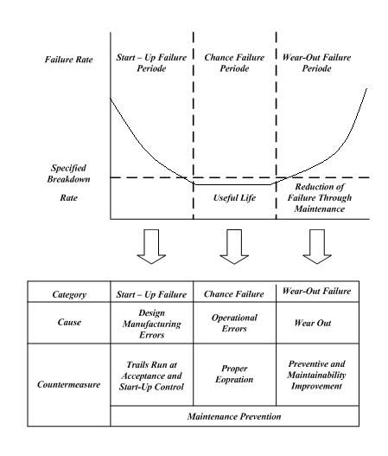
Bath – Up Curve

Slide 44
Strategi Penanggulangan (4)
Terdapat lima tindakan untuk dapat mengatasi dan menghindari breakdown:
Memelihara kondisi dasar dari peralatan
Memelihara dan mempertahankan kondisi mesin atau peralatan
Memulihkan dan memperbaiki peralatan yang sudah memburuk kondisinya
Mengoreksi kelemahan desain
Meningkatkan kemampuan pekerja

Slide 45
AUTONOMOUS MAINTENANCE (PERAWATAN MANDIRI)

Slide 46
Pendahuluan (1)
Sebuah filosofi yang mengharuskan setiap pekerja dapat melakukan tindakan maintenance di sistem kerja masing-masing
Merupakan perangkat yang unik dari pelaksanaan TPM
Semakin lama suatu perusahaan telah berdiri, maka semakin sulit pula menerapkan Autonomous Maintenance (AM)

Slide 47
Pendahuluan (2)
Setiap pekerja terasa sulit sekali untuk keluar dari konsep “saya yang mengoperasikan,anda yang memperbaiki”
Kondisi ini membuat setiap orang tidak terlibat pada usaha penerapan TPM
Hal ini yang sering menjadi kendala dalam usaha penerapan TPM

Slide 48
Tujuh Langkah AM
Initial cleaning
Counter measures to source of problem
Temporary/intermediate standards
Genenal Inspection
Autonomous Inspection
Organization & Standardisation
Full Autonomous Maintenance

Slide 49
Initial Cleaning
Merupakan langkah awal dari pelaksanaan Autonomous Maintenance
Operator melakukan pembersihan serta pemeriksaan terhadap peralatan
Operator diharapkan dapat mempunyai keahlian dalam mendeteksi permasalahan pada peralatan tersebut

Slide 50
Counter measures to source of problem
Merupakan langkah berikutnya setelah operator melakukan initial cleaning
Pada langkah ini, operator diharapkan dapat mengambil tindakan perawatan awal terhadap sumber masalah

Slide 51
Temporary/intermediate standards
Pada langkah 1 dan 2, operator telah mengidentifikasi dasar perawatan yang akan diberikan pada peralatan
Pada langkah ini, dibuat standar operasi awal agar dasar perawatan yang telah dibuat dapat berjalan dengan efektif
Operator diberikan limit waktu untuk menyelesaikan tindakan perawatan

Slide 52
Genenal Inspection
Pada langkah ini, dilakukan pemeriksaan keseluruhan terhadap kerusakan yang terjadi pada peralatan
Pemeriksaan keseluruhan ini dilakukan oleh supervisor dan juga staf bagian maintenance
Langkah ini membutuhkan waktu yang agak lama agar di dapatkan solusi yang baik

Slide 53
Autonomous Inspection
Pada langkah ke lima ini,semua langkah dari 1 s/d 4 dievaluasi agar tetap konsisten dengan tujuan awal
Operator diharapkan dapat memahami general inspection yang telah dilakukan
Bagian maintenance mempersiapkan jadwal perawatan yang telah sesuai dengan standarisasi

Slide 54
Organization & Standardisation
Supervisor dan manager mengidentifikasi semua aspek yang ada di tempat kerja dan membuat standarisasi terhadap semua kebijakan perawatan
Operator harus mengikuti standar tersebut dan merasa ikut bertanggung jawab terhadap keberhasilan tindakan perawatan

Slide 55
Full Autonomous Maintenance
Setelah melakukan langkah 1 s/d 6, diharapkan semua pekerja mulai dari operator telah menjadi terampil, percaya diri dan dapat bertanggung jawab terhadap pekerjaan masing-masing
Pada tahapan ini, semua pekerja harus terus melakukan continous improvement.

